Slide 1

Sociální politika
2022

Slide 2
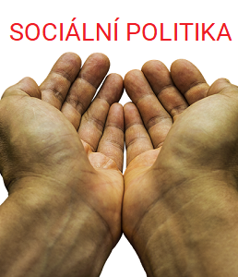
Jednoznačná definice neexistuje
V českém jazyce je často citováno, že sociální politika je:
„Soustavné, cílevědomé úsilí sociálních subjektů o změnu nebo udržení sociálního systému“ (Tomeš 1996:19).
Sociální politika musí mít svůj cíl a soustavně se přizpůsobovat měnícím se podmínkám.

Slide 3
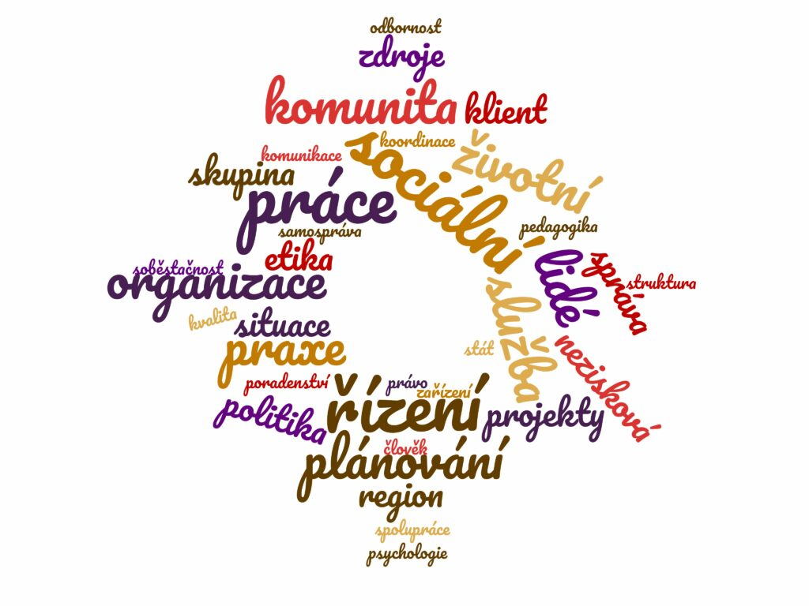
Pojetí sociální politiky
Praktická činnost – každý je nějak účasten dění ve společnosti a ve státě a tím pádem sociální politiku i sám spoluutváří.
Vědní obor – zabývá se zkoumáním procesů tvorby a realizace jednotlivých politik, které se pak dotýkají života občanů (nepůjde však jen o politiku státní, ale i o politiky občanských sdružení, profesních sdružení, sociálních skupin apod.)
Aktivní sociální politika – politika preventivního charakteru, usiluje o předcházení vzniku sociálních problémů.
Pasivní (retrospektivní) sociální politika – řeší vzniklé problémy.

Slide 4

Základní cíle sociální politiky
(1) zlepšení základních podmínek života obyvatel
(2) zabezpečení sociální suverenity a sociálního bezpečí v rámci hospodářských a politických možností země.

Slide 5
Subjekty a objekty sociální politiky
Hlavní subjekt sociální politiky je stát, který určuje pojetí, obsah, cíle a úkoly sociální politiky.
Stát je vybaven zvláštními prostředky k uskutečnění (realizaci) svých sociálně-politických cílů (peníze, instituce).
Sociální politiku má nejen stát, ale každý subjekt v něm působící.
Sociální politika politických stran, odborů, zájmových a jiných nestátních organizací.
Sociální zájmy nestátních subjektů se mohou se státem ztotožňovat nebo rozcházet či soupeřit.
Mohou si sociální politiku hradit ze svých vlastních zdrojů nezávisle na státu.

Slide 6
Mezi další subjekty řadíme
1) zaměstnavatele a firmy;
2) zaměstnavatelské, zaměstnanecké a odborové orgány;
3) regiony, místní komunity, obce, jejich orgány a instituce, občanské organizace a iniciativy, zájmové organizace, dobročinné organizace, charitativní instituce, nadace, církve;
4) občany, rodiny, domácnosti, svépomocná sdružení, např. rodin postižených dětí.
Z výše uvedeného rámcového seznamu možných subjektů sociální politiky vyplývá, že soudobá sociální politika je ve vyspělých zemích založena na pluralitě subjektů.

Slide 7

Objekty sociální politiky
Všichni obyvatele dané země.
Jednotlivci nebo skupiny (spojené interakcí)
Objekty je možné a nutné různě strukturovat, např.: - podle věku, - podle pohlaví, - podle vzdělání, - podle příjmu, - ekonomické aktivity, - počtu dětí atd.

Slide 8
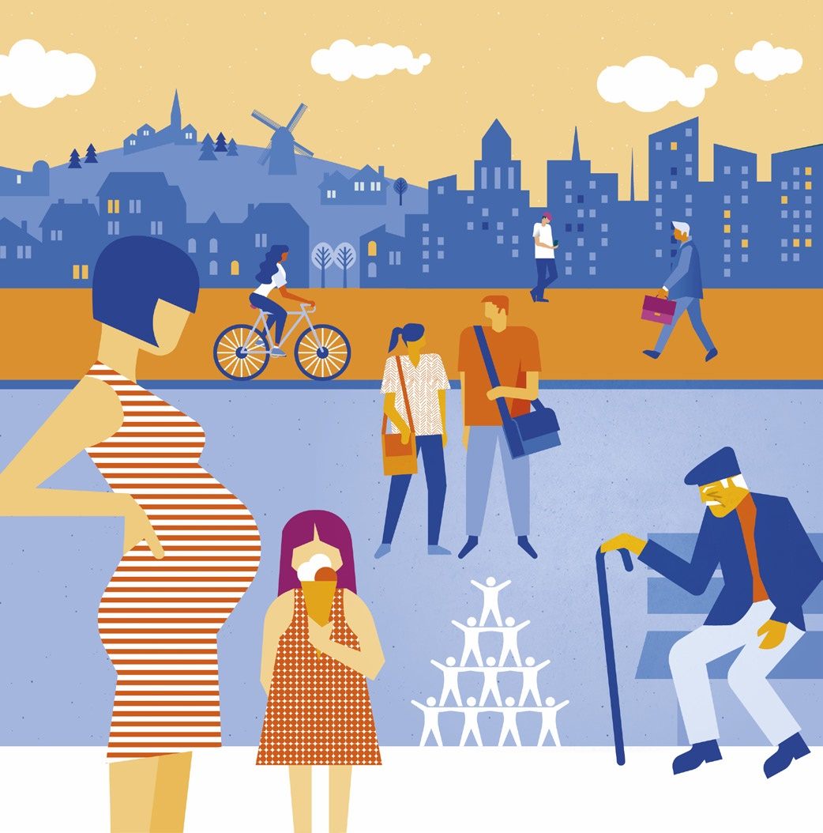
Oblasti sociální politiky
- Politika sociálního zabezpečení
- Politika zaměstnanosti
- Zdravotní politika
- Vzdělávací politika
- Rodinná politika
- Bytová politika

Slide 9
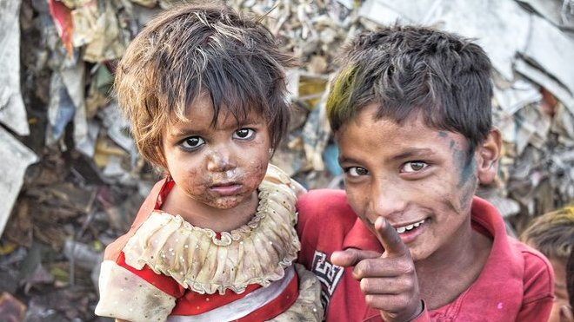
Princip sociální spravedlnosti
klíčový princip
riziko ohrožení značné části populace chudobou
nutnost postarat se o ty, kteří se o sebe postarat sami nemohou,
zdůrazňuje současně i princip potřebnosti.
Model sociální spravedlnosti (typický pro vyspělé země s tržní ekonomikou) bývá označován jako model „pevného dna a otevřeného stropu“. (Krebs)
„V duchu tohoto modelu je v současné době sociální spravedlnost vnímána tak, že primárně je spojována s usilováním jedince, který využívá svých sil k uskutečňování svých vlastních zájmů. Současně je však vnímána i jako vůle pomoci slabý

Slide 10

Princip solidarity
Sociální solidarita (vzájemná podpora, sounáležitost) souvisí především s utvářením a rozdělováním životních podmínek a prostředků jedinců a sociálních skupin (zejména rodin) v zájmu naplňování ideje sociální spravedlnosti.
Solidarita mezinárodní, - solidaritu regionální, - solidaritu jednotlivců a vnitrorodinnou solidaritu, - solidaritu mezigenerační atd.
V soudobých moderních společnostech se, podle Krebse (2002,), solidarita ve značné míře realizuje (naplňuje) především pomocí redistribuční a transferové politiky státu
„Významná je však i solidarita jedinců, spolků, sdružení apod., často založená na filantropii a uskutečňující se zpravidla mimo státní redistributivní mechanismus nebo jen s jeho částečným využitím.
Význam takovéto dobrovolné solidarity v sociální politice je značný a se změněnou rolí státu v sociální politice v současné době roste.
Z tohoto úhlu pohledu tedy rozlišme mezi: a) solidaritou dobrovolnou (altruismus, filantropie) a b) solidaritou vynucenou (povinná redistribuce příjmů – daně, odvody do pojišťovacích schémat).

Slide 11

Princip subsidiarity
Nejprve sám sobě, pokud to nejde,
nastupuje rodina.
Rodina sobě, pokud to nejde obrací se na místní organizace a spolky. Pokud to nejde,
obrací se se na stát.
„Jeho povinností je primárně pečovat o vytvoření podmínek, aby si každý mohl pomoci vlastním přičiněním a sám pomáhá až na posledním místě, jsou li ostatní možnosti pomoci vyčerpány“ (Krebs 2002).

Slide 12
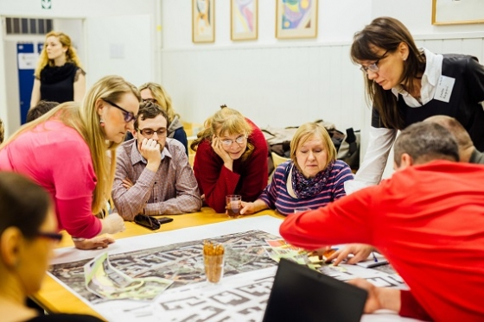
Principy participace
Lidé mají mít možnost se účastnit procesu tvorby a realizace opatření, která se pak týkají jich samotných.
„...přechod od člověka, jako převážně objektu sociální politiky k člověku, jako plnoprávnému, odpovědnému a respektovanému subjektu.
Člověk přestává být pasivním příjemcem sociálně-politických opatření (převážně státu), ale sám se na jejich tvorbě podílí a spolurozhoduje o jejich realizaci“ (Krebs 2002)
Bez ztotožnění se lidí s opatřeními, budou efekty opatření velmi omezené, nebo dojde k nárůstu zneužívání těchto opatření a podobně.
Otázka racionality sociálně-politických opatření.

Slide 13
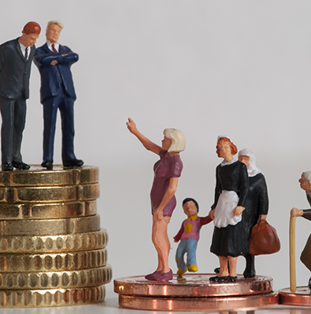
Funkce sociální politiky
1) Funkce ochranná, jež bývá považována za historicky nejstarší
2) Funkce přerozdělovací, jež se snaží zmírňovat sociální nerovnosti ve společnosti, řeší co, jak, komu, podle jakých kritérií rozdělovat.
Hlavním garantem přerozdělování je stát (který vybírá daně a příspěvky do pojišťovacích fondů). Prvotní rozdělení se děje na trhu, sekundární přerozdělení pak představuje stát a sociální politika (daně, přerozdělení prostředků potřebným).

Slide 14

Funkce přerozdělovací
Redistribuce se vždy pohybuje mezi dvěma mantinely:
1. Příliš vysoká míra přerozdělování oslabuje podněty k práci a podnikání.
2. Příliš nízká míra přerozdělování může oslabit stabilitu a rozvojové možnosti společnosti

Slide 15
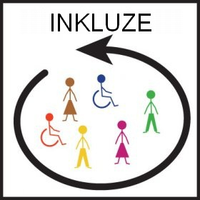
Funkce homogenizační
Spočívá ve snaze poskytovat obyvatelstvu stejné šance (nikoli nivelizovat podmínky života).
Spočívá tedy v poskytování stejných šancí vzdělávat se, pracovat, pečovat o své zdraví. Snaží se tedy, aby nebyly rozdíly v šancích v přístupu k těmto statkům.
Rovina inkluze

Slide 16

Funkce stimulační
Aktivizovat člověka, aby se sám postaral o sebe a eventuálně pomáhal druhým.
Obecně řečeno je jejím posláním podporovat, podněcovat, vyvolávat žádoucí sociální jednání jednotlivců a sociálních skupin jak v oblasti ekonomické, tak i mimo ni.

Slide 17
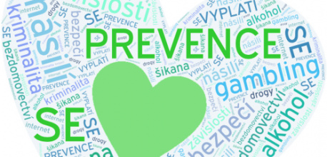
Funkce preventivní
Ryzím ztělesněním aktivního přístupu k řešení sociální problematiky.
Obecně je tedy snahou předcházet nepříznivým sociálním situacím, např. chudobě, rozvodovosti, nezaměstnanosti, kriminalitě...

Slide 18
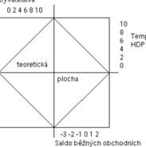
Nástroje sociální politiky
právní řád dané země (především sociálně právní legislativa);
systém daní a transferových plateb (finance);
instituce a instituty sociální politiky (např.: sociální pojištění, sociální služby, věcné a peněžité dávky, účelové půjčky, úlevy, výhody apod.);
nadační, charitativní, církevní a dobročinné aktivity.
Nepřímými nástroji pak jsou:
Masmédia, vzdělávání, poradenství

Slide 19

Financování sociální politiky
a) rozpočtovou technikou (průběžně) - vybrané dávky se vyplácejí přímo v daném období, co nejpřesněji odhadovat příjmy a výdaje.
b) fondovou technikou (kapitalizací) - existuje fond do něhož přispíváme, kdy hlavním rizikem je inflace, fondový způsob předpokládá existenci určité kapitálové rezervy
c) jednorázově - např. darem, tento zdroj financování je vhodný spíše pro nadace, občanská sdružení atd., tedy opatření lokálního charakteru.

Slide 20
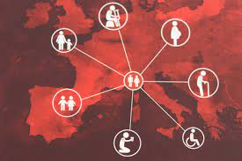
Welfare state
Pojem „welfare“ se překládá velmi obtížně, představuje v zásadě blahobyt nebo materiální a sociální podmínky pro blahobyt
stav slušného žití.
Pojetí sociálního státu vychází z myšlenky, že podmínky života člověka jsou i věcí veřejnou, nikoli pouze soukromou.
Výraz welfare state je spojen se jménem anglického lorda Williama Henry Beveridge.

Slide 21
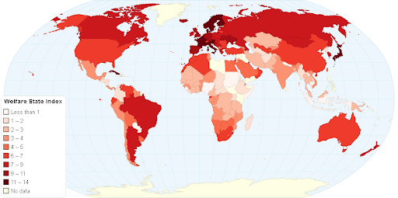
V různých zemích různé pojetí welfare state
Sociální stát však obecně znamená, že stát na sebe bere péči o sociální práva svých občanů.
Podle T. H. Marshalla
1) 18. století: občanská práva;
2) 19. století: politická práva;
3) 20. století: sociální práva.

Slide 22
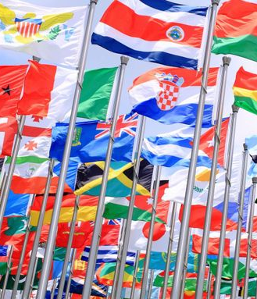
Vznik sociálního státu – celospolečenské faktory
Podle Piersona (1991) shrnout takto:
1. Proces industrializace,
2. Růst obyvatelstva a jeho měnící se sociální struktura
3. Nárůst významu národních států.
4. Růst politické demokracie a politického občanství:

Slide 23

Společnost podle Marshalla sestává ze tří různých elementů
1. Občanský element referuje o garantování osobní svobody a rovnosti před zákonem. Spočívá v prvé řadě v právních institucích.
2. Politický element hovoří o přiznání politických volebních práv, právu volit a dovolat se úřadů. Spočívá v politických institucích.
3. Sociální element pak - byť je o mnoho méně specifický než první dva – obsahuje poukaz na ekonomický welfare a zabezpečení a právo sdílet v plné míře sociální dědictví a život v civilizované společnosti, podle převažujících standardů v dané společnosti (Mishra 1981).

Slide 24
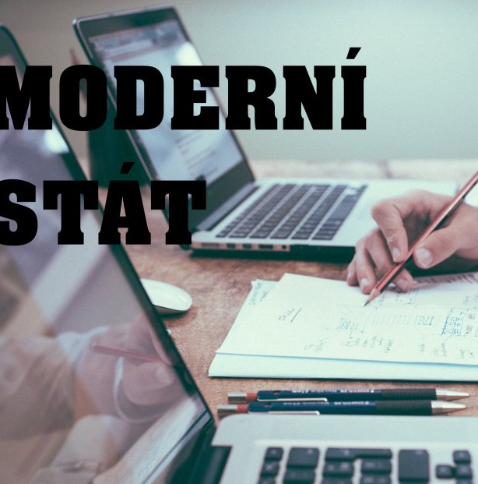
Vývojové etapy sociálního státu
a) od nahodilého jednání při řešení sociálních problémů případ od případu k cílevědomému úsilí, koncepčnímu jednání;
b) od individuálních a lokálních aktivit (obcí) postupně k aktivitám organizovaným a garantovaným státem (rozvoj univerzality pokrytí službami);
c) od národní, státní perspektivy k mezinárodní perspektivě, mezinárodní dojednávání a spolupráce při formulování základních opatření;
d) od jednotlivých opatření směrem k systémovým opatřením, k systematickému řešení sociálních problémů.

Slide 25

Vývojové etapy sociálního státu
1. Období experimentálních počátků (80. léta 19. století - 1930)
2. Období konsolidace (1930 - 2. světová válka)
3. Období sociální přestavby (1945 - 1962)
4. Období sociální expanze (1962 - 1973) – zlatý věk sociálního státu
5. Období stagnace (1973 - 1980)
6. Krize sociálního státu, resp. rekonceptualizace sociálního státu, období pokusu o reformu welfare state (1980 - dosud)

Slide 26

Současnost – krize sociálního státu?
a) Příčiny krize sociálního státu tkví v ekonomické oblasti, HDP nepokrývá rostoucí náklady na provoz státu.
b) Objevuje se také politický aspekt - hrozí riziko, že občané by mohli ztratit konsensus se sociálním státem, který trval od druhé světové války.
c) Vytrácí se solidarita mezi lidmi, střední vrstvy nesou hlavní zátěž provozu sociálního státu, aniž by měly nárok na poměrnou část z toho, co vlastně státu zaplatí.
d) Stejně tak se objevuje i krize demografická, ubývá ekonomicky aktivních obyvatel.

Slide 27

Sociální zabezpečení a jeho charakteristika
Sociálním zabezpečením v širším slova smyslu se rozumí pomoc a podpora státu jeho občanům (Hutěčka 2008).
a) péči o zdraví (léčebná i preventivní péče);
b) zabezpečení při dočasné neschopnosti pro nemoc a úrazy;
c) zabezpečení matek v případě těhotenství a mateřství
d) pomoc při výchově dětí v rodině;
e) zabezpečení při invaliditě;
f) zabezpečení ve stáří;
g) zabezpečení rodinných příslušníků a pozůstalých;
h) zabezpečení v nezaměstnanosti.

Slide 28

Sociální pojištění
Systém hrazení pojištění je založen na principu spravedlnosti – tzn. že kdo má pravidelný příjem ze zaměstnání, hradí si pojištění pro případ a dobu, kdy tento příjem z různých důvodů ztratí (Hutěčka 2008).
Státní sociální , např. o narození dítěte, péči rodičů o ně, jeho výchovu po celou dobu přípravy na povolání atd. Sociální podpora se používá tam, kde rámec pojištění je úzký nebo z jiného důvodu nepoužitelný pro zajištění sociální stability a bezpečnosti občana.
Sociální péče (pomoc) V rámci systému sociální pomoci se řeší obtížné sociální situace stavu hmotné a sociální nouze, tedy situace, které občan není, resp. nebude schopen řešit sám nebo s pomocí vlastní rodiny. Cílem je: a) navrátit takovému občanovi co nejrychleji sociální suverenitu; b) pomoci mu překonat přechodně stadium sociálně-ekonomických obtíží; c) řešit jeho trvalé sociálně svízelné postavení.

Slide 29
Zdroje
KREBS, V. a kol. Sociální politika. 2. vyd. Praha : ASPI, 2005
POTŮČEK, M. Sociální politika. 1. vyd. Praha : SLON, 1995
TOMEŠ, I. Sociální politika – teorie a mezinárodní zkušenost. 2. vyd. Praha : Socioklub, 2001
VEČEŘA, M. Sociální stát – východiska a přístupy. 2. vyd. Praha : SLON, 1996.

